Slide 1
Отчет об исполнении бюджета Красновишерского муниципального района за 2018 год

Slide 2
Доходы бюджета Красновишерского муниципального района за 2018 год в разрезе видов доходов

Slide 3
Исполнение плана по доходам бюджета за 2018 год (тыс. руб.)
Исполнение плана по доходам – 96,7%

Slide 4
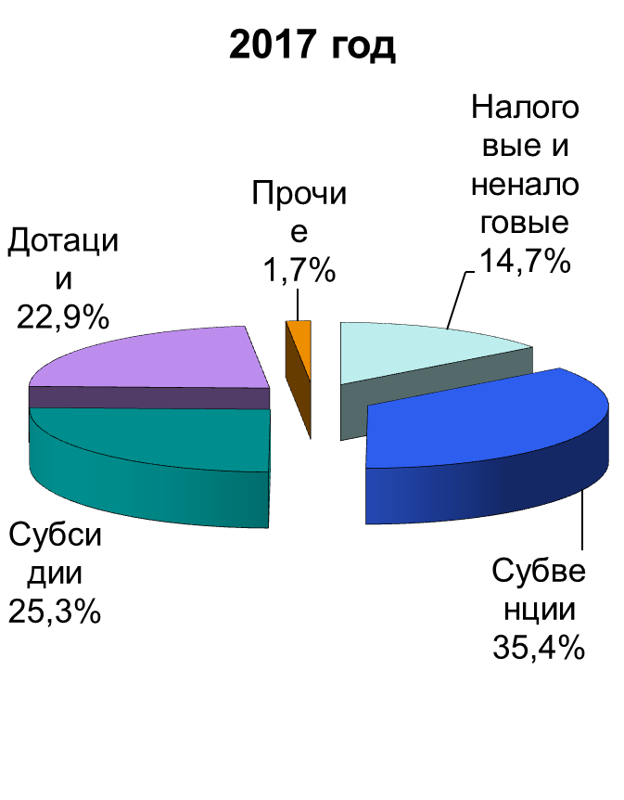
Структура основных видов доходов бюджета Красновишерского муниципального района в 2017-2018 г., %

Slide 5
Динамика поступления налоговых и неналоговых доходов, тыс. руб.

Slide 6
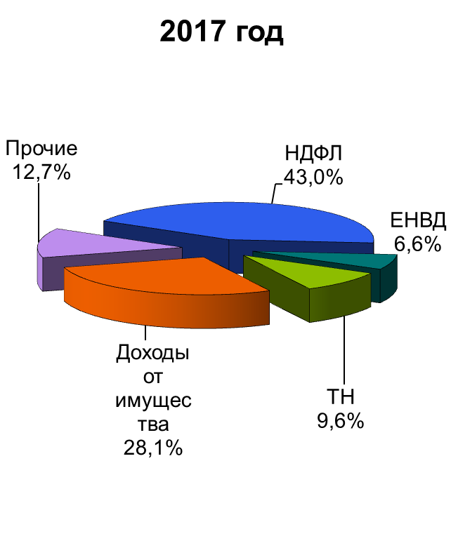
Сравнительный анализ структуры налоговых и неналоговых доходов бюджета

Slide 7
Динамика поступления налоговых доходов, т. руб.

Slide 8
Динамика поступлений доходов, млн. руб. Налог на доходы физических лиц

Slide 9
Динамика поступлений доходов, млн. руб. Доходы от использования муниципальной собственности

Slide 10
Динамика поступлений доходов, млн. руб.
ЕНВД
в % к пред. году
Транспортный налог
в % к пред. году

Slide 11
Исполнение плана по основным источникам налоговых и неналоговых поступлений доходов
99,9 %

Slide 12
Структура доходов поселений, %

Slide 13
Сравнение исполнения плана по налоговым и неналоговым доходам в разрезе МО за 2018 год, %
13
Notes:
13

Slide 14
Исполнение плана по расходам бюджета за 2018 год
Исполнение плана по расходам – 88,3%

Slide 15
Структура расходов бюджета района
Расходы социальной направленности – 72,2%

Slide 16
МП «Развитие образования»
Показатель | План | Факт
Доля населения, удовлетворенных качеством услуг в сфере образования | 90 % | 90 %
Охват дошкольным образованием детей от 3 до 7 л. | 100 % | 100 %
Удельный вес численности учителей в возрасте до 35 лет | 12 % | 8,9 %
Доля уч-ся, обучающихся в соответствии с новым федеральным государственным образовательным стандартом | 73% | 72,1%
Доля уч-ся, получающих услугу дополнительного образования | 76,6% | 76,6%
Доля детей и молодежи, ставших победителями и призерами краевых, всероссийских мероприятий | 15% | 15 %
90,1%

Slide 17
Динамика роста (снижения) детей, посещающих образовательные учреждения
- 41
+ 5

Slide 18
МП «Развитие культуры»
Показатель | План | Факт
Увеличение кол-ва участников культурно-досуговых мероприятий | + 7,1% | + 8,2%
Доля населения, охваченного услугами библиотечного обслуживания | 50 % | 63 %
Посещаемость музейных учреждений (на 1 жителя в год) | 0,9 | 1,18
Кол-во социокультурных проектов, получивших грантовую поддержку | 13 | 13
Отношение средней з/платы работников культуры к средней з/плате в Пермском крае | 73,3% | 49,4%
43,7 %

Slide 19
МП «Семья и дети Вишеры»
92,4 %
Показатель | План | Факт
Кол-во семей в СОП | 72 | 72
Доля семей в СОП, снятых с учета по итогам реабилитации, от общего числа семей в СОП | 16,7 % | 16,7%
Доля детей, охваченных оздоровлением | 92 % | 92%
Доля детей в СОП, охваченных оздоровлением | 80,1% | 80,1%
К-во несовершеннолетних, совершивших преступления | 20 | 14
Доля детей из многодетных и малообеспеченных многодетных семей, которым предоставлена социальная поддержка | 100% | 100%

Slide 20
МП «Развитие физической культуры, спорта и туризма»
99,6 %
Показатель | План | Факт
Доля населения, систематически занимающаяся ФиС | 36% | 36%
Кол-во проведенных туристско-массовых мероприятий | 2 | 2
Численность населения, принявшего участие в спортивных мероприятиях | 4720 | 4500
К-во призовых мест, завоеванных на краевых соревнованиях | 15 | 17
К-во участников, выполнивших знак отличия ГТО | 90 | 102

Slide 21
МП «Экономическое развитие»
Показатель | План | Факт
Количество СМП (на 1 тыс. жителей) | не менее 38 | 39
Количество созданных рабочих мест | не менее 4 | 4
Количество КФХ, реализующих проекты, связанные с производством с/х продукции | не менее 2 | 2
Количество участников ярмарок, реализующих с/х продукцию | не менее 60 | 70
Количество контрольных мероприятий |  | 5
89,6 %

Slide 22
МП «Обеспечение безопасности жизнедеятельности населения»
99 %
Показатель | План | Факт
Кол-во погибших в результате ЧС, пожаров и происшествий (на 10 тыс.) | 5,16 | 2,42
Количество ДТП | 198 | 132
Уровень преступности (на 10 тыс. населения) | 168,2 | 152,7
Обеспеченность передвижными спасательными постами мест массового отдыха | 100% | 100%
Охват населения системой оповещения | 100% | 100%

Slide 23
МП «Развитие транспортной системы»
92,9 %
Показатель | План | Факт
Доля автодорог, соответствующих нормативным требованиям | не менее 60 % | 60 %
Доля граждан, получивших муниципальную услугу по перевозке пассажиров автотранспортом, по отношению к прошлому году | 99,6% | 98,2%

Slide 24
Анализ исполнения бюджета в части средств Дорожного фонда

Slide 25
Структура Дорожного фонда

Slide 26
Текущий ремонт автомобильных дорог

Slide 27
МП «Управление имуществом и земельными ресурсами»
Показатель | План | Факт
Доля объектов казны, прошедших госрегистрацию прав собственности | 95 % | 96%
Доля недвижимого имущ-ва, находящегося в реестре муниципального имущества | 95 % | 98 %
Проведение контрольных мероприятий в отношении земельных участков | 95% от плана | 100%
Доля площади ликвидированных несанкционированных свалок | 100 % | 100 %
Реализация проектов по экологическим акциям и природоохранным мероприятиям | 100 % | 100 %
84,1 %

Slide 28
МП «Градостроительная деятельность»
Показатель | План | Факт
Обеспеченность актуализированными документами территориального планирования | 80 % | 60%
Обеспеченность актуализированными документами градостроительного зонирования | 80% | 80%
Обеспеченность условий для развития строительства | 100 % | 100 %
Доля земель, вовлеченных в жилищное строительство на территории сельских поселений | 60 % | 60 %
7,2 %

Slide 29
МП «Развитие и гармонизация межнациональных отношений»
100 %
Показатель | План | Факт
Доля граждан, положительно оценивающих состояние межнациональных отношений от числа опрошенных | 78 % | 79 %
Уровень толерантного отношения к представителям другой национальности | 85 % | 86 %
Публикации в газете, направленные на укрепление единства нации | 4 | 5

Slide 30
МП «Создание условий для оказания медицинской помощи населению»
Показатель | План | Факт
Удовлетворенность населения качеством оказания медицинской помощи | 50 % | 50 %
Укомплектованность ГБУЗ ПК «КЦРБ» врачами-специалистами по наиболее востребованным специальностям | 71 % | 79 %
К-во специалистов, принятых в ГБУЗ ПК «КЦРБ» по наиболее востребованным специальностям | 2 | 2
Количество жителей района, принявших участие в профилактических акциях | не менее 2000 | 3000
96,1 %

Slide 31
МП «Обеспечение жильем отдельных категорий граждан»
98,1 %
Показатель | План | Факт
Количество молодых семей, улучшивших жилищные условия | 7 | 7
Количество квартир, приобретенных для детей-сирот | 7 | 7
Количество жилищных сертификатов, выданных реабилитированным лицам | 8 | 8

Slide 32
Динамика расходов в разрезе муниципальных программ
 | 2017 | 2018 | Откл.
«Развитие образования» | 423890 | 528576 | +104686
«Развитие культуры» | 27 240 | 27 136 | - 104
«Развитие ФиС и туризма» | 1 797 | 15 847 | +14050
«Семья и дети Вишеры» | 25 733 | 27 535 | + 1802
Обеспечение безопасности | 2 782 | 2 849 | + 67
Экономическое развитие | 3 686 | 1 123 | - 2 563
Развитие транспортной системы | 134239 | 120418 | - 13821
Управление имуществом и ЗР | 2 621 | 634 | - 1 987
Обеспечение жильем | - | 12 300 | +12300
Гр/строительная деятельность | 331 | 148 | - 183
Создание условий для оказания медицинской помощи | 325 | 693 | + 368

Slide 33
Динамика заработной платы отдельных категорий работников, руб.

Slide 34
Уровень дотационности бюджетов в разрезе МО
34
Notes:
34

Slide 35
Объемы финансовой помощи поселениям в 2018 г.

Slide 36
Сведения об остатках бюджетных средств на счете бюджета района, тыс. руб.
Остаток средств бюджета по состоянию на 01.01.2019 г. | 106 788,5
в том числе:
средства краевого бюджета | 64 995,9
средства районного бюджета | 41 792,6

Slide 37
Динамика доходов и расходов в 2017-2018 гг.

Slide 38
Утвердить:
ДОХОДЫ | 926 469,0 тыс. руб.
РАСХОДЫ | 848 292,5 тыс. руб.
ПРОФИЦИТ | 78 176,5 тыс. руб.
МУНИЦИПАЛЬНЫЙ ДОЛГ | 0

